Slide 1
通
信
课
设
北斗导航定位系统
成员：张文霞 孟麟芝 李昭仪 彭奕洲

Slide 2
CONTENTS
1
整体设计
目录
2
硬件部分
CONTENTS
3
软件部分

Slide 3
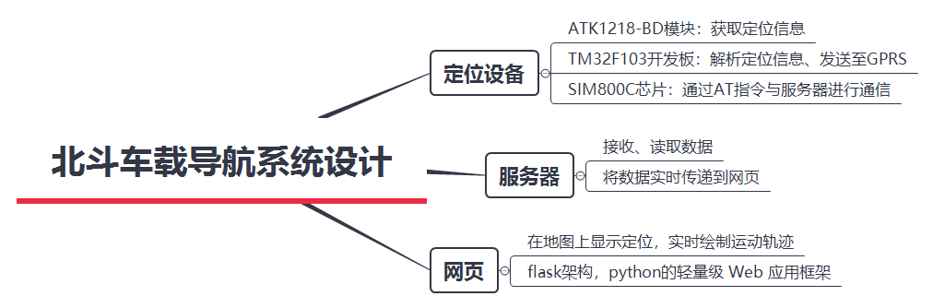
整体设计
1
2
5
3
4

Slide 4
整体设计
主要应用的技术是北斗模块信号的采集、解析、将信号通过4G或GPRS等传至服务器，客户端与服务器通信，获取设备位置信息，实现定位轨迹跟踪等。大概都包含这三大部分，定位设备、服务器、客户端。
北斗模块获取定位信息后，经STM32初步处理，即可经由GPRS网络传送到服务器后台，在后台进行进一步整合，供用户访问。最后，当用户在网页中查询某车的位置时，系统将把位置信息实时映射至地图上，形成轨迹，用户可以通过网页实时观测车行轨迹。

Slide 5
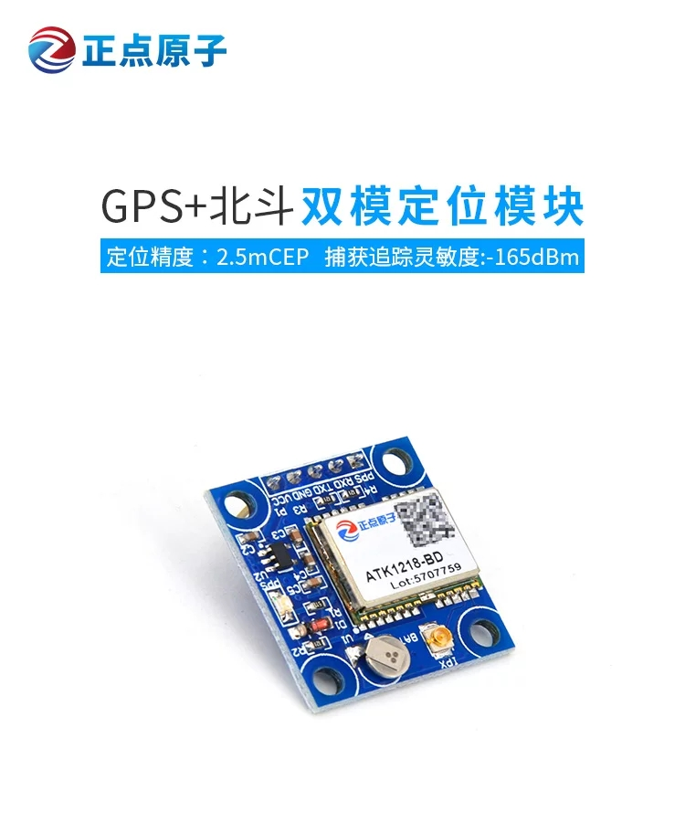
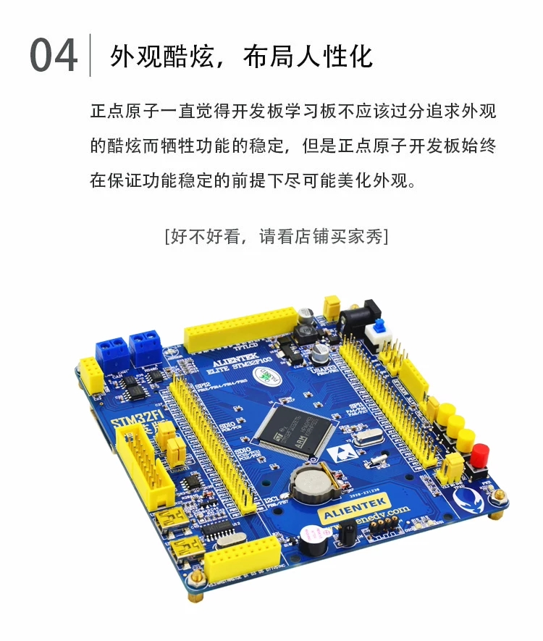
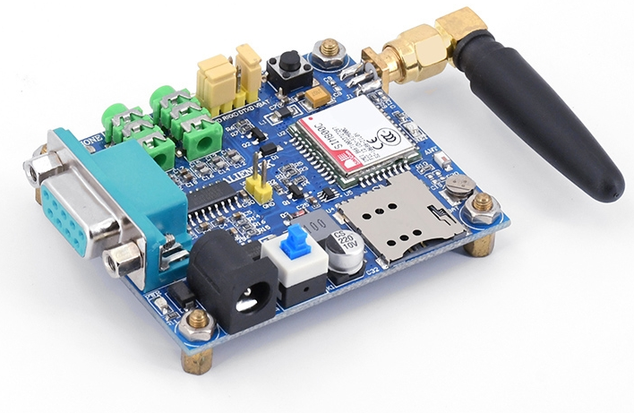
硬件部分 定位设备
硬件部分主要包含三个模块：STM32F103开发板、ATK1218-BD模块、SIM800C芯片。STM32通过串口2（USART2）接收北斗定位模块传来的位置信息，解析出经纬度后，通过串口3（USART3）与GPRS模块通信，然后STM32利用AT指令控制GPRS模块与服务器进行TCP通信，以将经纬度发送给服务器供后续处理。
ATK1218-BD模块
STM32F103开发板
SIM800C芯片

Slide 6
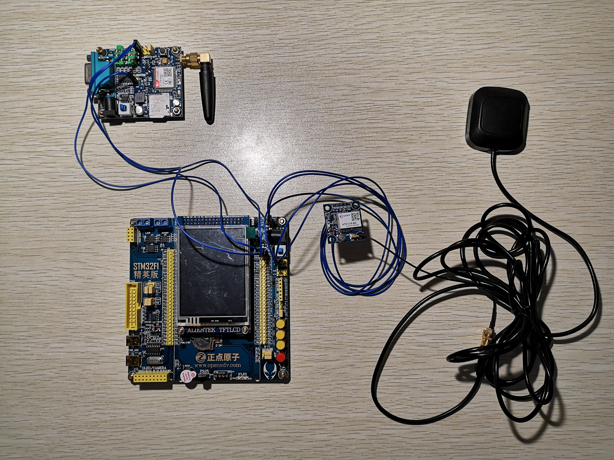
硬件部分 定位设备连接串口
STM32 | ATK1218 | SIM800C
PB10 | - | SRXD
PB11 | - | STXD
PA2 | RXD | -
PA3 | TXD | -
GND | GND、PPS | GND
VCC | VCC | -

Slide 7
硬件部分 解析经纬度信息
//显示GPS定位信息
void Gps_Msg_Show(void)
{
float tp;
POINT_COLOR=BLUE;
tp=gpsx.longitude;
sprintf((char *)dtbuf,"Longitude:%.5f %1c ",tp/=100000,gpsx.ewhemi);//得到经度字符串
LCD_ShowString(30,120,200,16,16,dtbuf);
tp=gpsx.latitude;
sprintf((char *)dtbuf,"Latitude:%.5f %1c ",tp/=100000,gpsx.nshemi); //得到纬度字符串
LCD_ShowString(30,140,200,16,16,dtbuf);
tp=gpsx.altitude;
sprintf((char *)dtbuf,"Altitude:%.1fm ",tp/=10); //得到高度字符串
LCD_ShowString(30,160,200,16,16,dtbuf);
tp=gpsx.speed;
sprintf((char *)dtbuf,“Speed:%.3fkm/h ”,tp/=1000); //得到速度字符串
LCD_ShowString(30,180,200,16,16,dtbuf);

Slide 8


硬件部分 AT指令代码
void connectTCP()
{
u8 connectsta = 0; //0,正在连接;1,连接成功;2,连接关闭;
sim800c_send_cmd("AT+CGCLASS=\"B\"", "OK", 1000); //设置GPRS移动台类别为B,支持包交换和数据交换
sim800c_send_cmd("AT+CGDCONT=1,\"IP\",\"CMNET\"", "OK", 1000); //设置PDP上下文,互联网接协议,接入点等信息
sim800c_send_cmd("AT+CGATT=1", "OK", 500); //附着GPRS业务
sim800c_send_cmd("AT+CIPCSGP=1,\"CMNET\"", "OK", 500); //设置为GPRS连接模式
sim800c_send_cmd("AT+CLPORT=\"TCP\",\"2000\"", "OK", 500);
sim800c_send_cmd("AT+CIPSTART=\"TCP\",\"106.14.150.177\",\"8086\"", "OK", 500);
if (checkConnection() == 2)
{
sim800c_send_cmd("AT+CIPSTART=\"TCP\",\"106.14.150.177\",\"8086\"", "OK", 500);
}
}

Slide 9
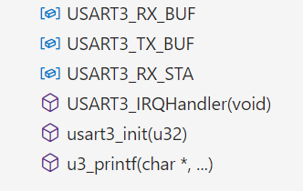
硬件部分 串口控制库函数
以USART3.c为例，该串口控制库函数包括三个主要的变量：收发缓存区变量与接收状态变量RX_STA（用于记录接受到数据与否和收到数据的长度）。函数方面，包含数据接受中断处理函数、初始化函数及数据发送函数。另外，还设置了一个定时器（USART2和USART3分别使用了定时器7与定时器6）判断接受是否发生超时。
1
2
3

Slide 10
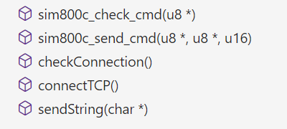
硬件部分 GPRS控制库函数
在该库中主要的函数如下，check_cmd用于解析GPRS模块对AT指令的响应（如ACK），send_cmd用于发送AT指令，connectTCP和checkConnection分别用于建立与检测连接状态，sendString则用于经由GPRS模块向服务器发送数据。
1
2
3

Slide 11
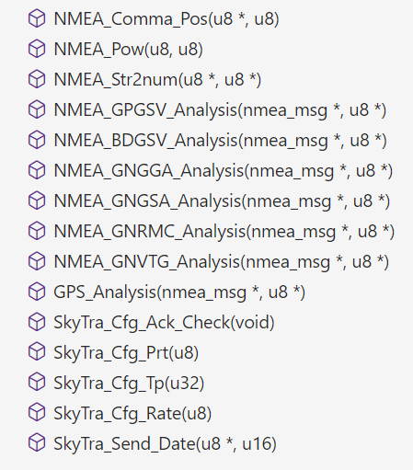
硬件部分 北斗与GPS控制库函数
在该库中主要的函数如下，实现的功能是获取UTC时间、UTC日期、经度、纬度、地面速度等数据。
1
2
3

Slide 12
软件部分 总体思路
90%
60%
基于html和javascript语言搭建了一个网页
基于python中的flask框架下的功能完成数据的处理并返回给浏览器
70%

Slide 13
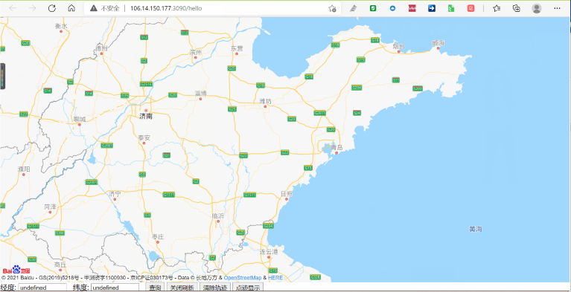
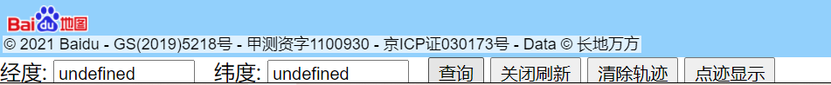
软件部分 网页搭建
百度地图API

Slide 14
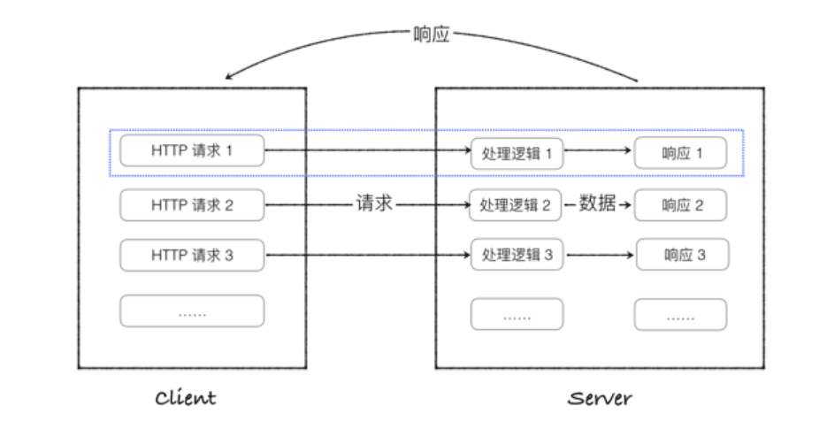
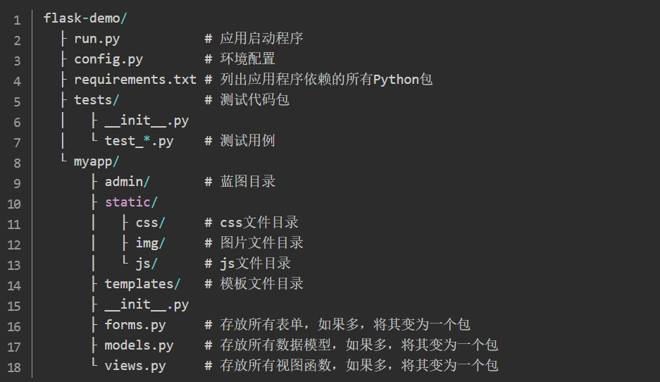
软件部分 flask框架
Flask是由python实现的一个web微框架，让我们可以使用Python语言快速实现一个网站或Web服务。
所有Flask程序必须有一个程序实例。
Flask调用视图函数后，会将视图函数的返回值作为响应的内容，返回给客户端。一般情况下，响应内容主要是字符串和状态码。用户向浏览器发送http请求，web服务器把客户端所有请求交给Flask程序实例，每个url请求，要根据路由找到具体的视图函数。路由的实现是通过route装饰器实现的，调用视图函数，获取数据后，把数据传入模块中，模块引擎渲染响应的数据，由Flask返回给浏览器。
Flask框架的目录结构:

Slide 15
软件部分 flask框架
Flask是由python实现的一个web微框架，让我们可以使用Python语言快速实现一个网站或Web服务。
什么是路由?
客户端（例如Web浏览器）把请求发送给Web服务器，Web服务器再把请求发送给Flask程序实例。程序实例需要知道对每个URL请求运行哪些代码，所以保存了一个URL到python函数的映射关系。处理URL和函数之间关系的程序称为路由。
在Flask 程序中定义路由的最简便方式，是使用程序实例提供的app.route 修饰器，把修饰的函数注册为路由。

Slide 16
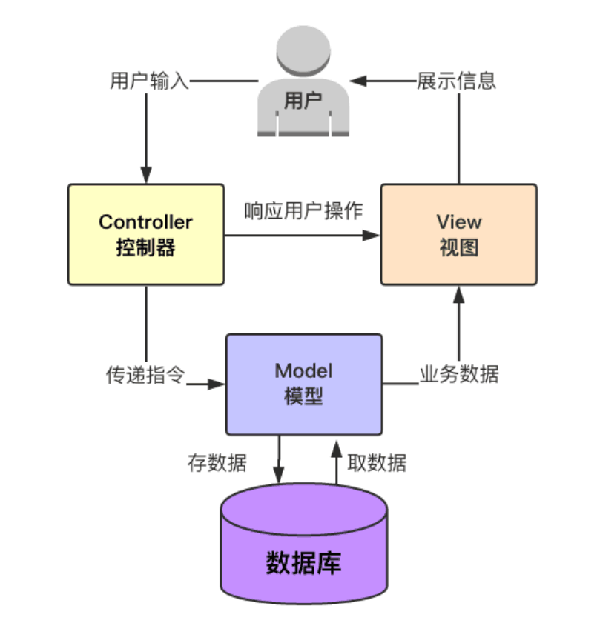
软件部分 代码思路
(1)首先引入了Flask包，并创建一个Web应用实例app
from flask import Flask,render_template,jsonify
app = Flask(__name__)
(2)定义路由规则
@app.route('/hello',methods = ['POST','GET'])
指明了当路径是”hello”时，就调用写在它下面的函数。可以定义多个路由规则，说的高大上些，这里就是MVC中的Contoller。
MVC， 全名Model View Controller, 是软件工程中的一种软件架构模式，把软件系统分为三个基本部分：模型(Model)， 视图(View)和控制器(Controller)， 具有耦合性低，重用性高、生命周期成本低等优点。

Slide 17
软件部分 代码思路
(3) 处理请求
@app.route('/hello',methods = ['POST','GET'])
def index():
return render_template('baidumap.html')
@app.route('/get/json_data',methods = ['POST','GET'])
def get_json_data():
data = get_data()
return jsonify(data)
当请求的地址符合路由规则时，就会进入该函数。可以说，这里是MVC的Model层。你可以在里面获取请求的request对象，返回的内容就是response。

Slide 18
软件部分 代码思路
(4) 启动Web服务器
if __name__ == '__main__':
app.run(host = '0.0.0.0',port = 3090)
当本文件为程序入口（也就是用python命令直接执行本文件）时，就会通过app.run()启动Web服务器。这里app.run()中设置了端口，其他设备可通过主机的IP地址和3090端口访问到网页。

Slide 19
软件部分 前端与后端的交互
运行python文件访问网页
@app.route(’/register’,methods=[‘GET’,‘POST’])这句话就控制着访问地址。
如果是get请求访问以register为后缀的网页的话,就在浏览器上显示register.html页面。这里可以在注册页面的提交表单这是点击提交POST提交数据依旧到xxxxx/register这个路由上，由于是POST提交，就保存用户注册的信息到数据库，然后返回至登录界面。当然常规项目是需要做一些校验以及异常处理的。

Slide 20
软件部分 前端与后端的交互
网页向服务器发送请求
Ajax逐渐成为目前前后端交流最为频繁的方式，在html网页中运用它，实现前端调用库发起请求。
await $.ajax({
url: '/get/json_data',
success: function (data) {
json_data = data
}
@app.route('/get/json_data',methods = ['POST','GET'])
def get_json_data():
data = get_data()
return jsonify(data)
python后端响应请求。

Slide 21
软件部分 前端与后端的交互
数据交互
使用了flask里面的jsonify扩展包。
首先在文件中导入Flask.jsonify包
然后调用Flask(_name_)赋值给变量app:
app=Flask(_name_)
其次定义一个json对象数据，赋值给变量data:
最后利用路径映射和跳转，定义函数ShowData,返回值使用jsonify
Def showData():
Return jsonify({“result”:data})
最后使用app.run()启动。

Slide 22
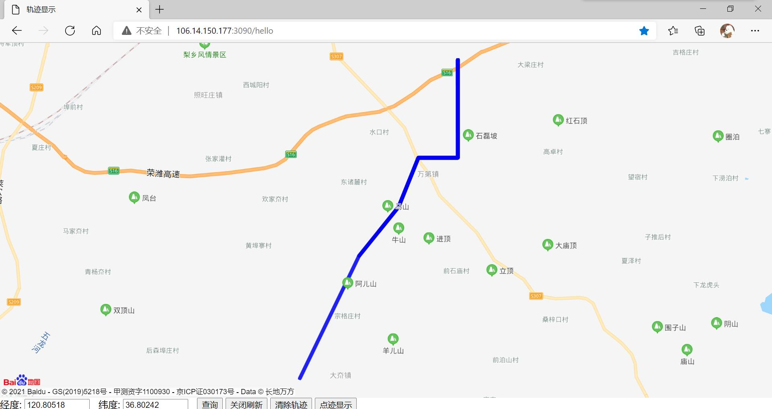
轨迹显示
用户向浏览器发送http请求即登录以下网址
http://106.14.150.177:3090/hello

Slide 23
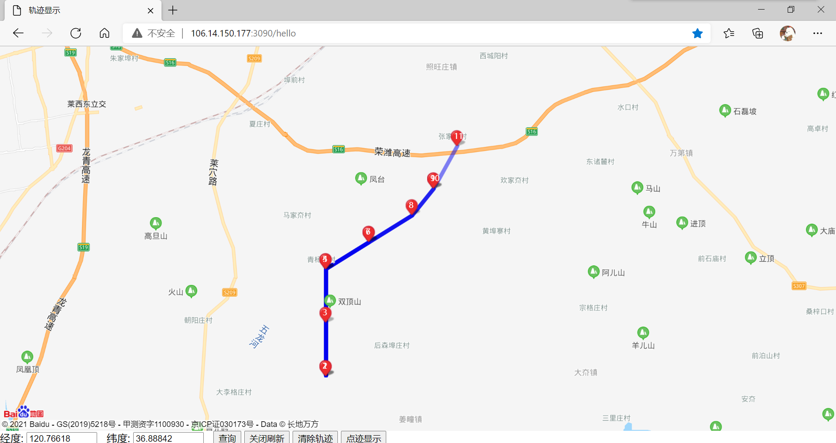
轨迹显示
用户向浏览器发送http请求即登录以下网址
http://106.14.150.177:3090/hello

Slide 24
THANKS

